Slide 1


Formation data science : projet 6
CLASSIFICATION AUTOMATIQUE
DES BIENS DE CONSOMMATION
Présenté par : Alain KENFACK
28/08/2023

Slide 2




Plan de présentation
1
3
Classification supervisée des images
Introduction
Préparation initiale des images ;
ImageDatagenerator avec data augmentation ;
DataSet (sans augmentation des données) ;
Dataset (avec augmentation des données).
Problématique ;
Stratégie ;
Présentation des données.
2
Etude de faisabilité
4
Analyse des descriptions textuelles ;
Analyse des images ;
Analyse textuelle et visuelle.
(Clustering, score ARI, conclusion)
Collecte via API
Collecte de produits à base de Champagne ;
Sauvegarde dans un fichier CSV.

Slide 3
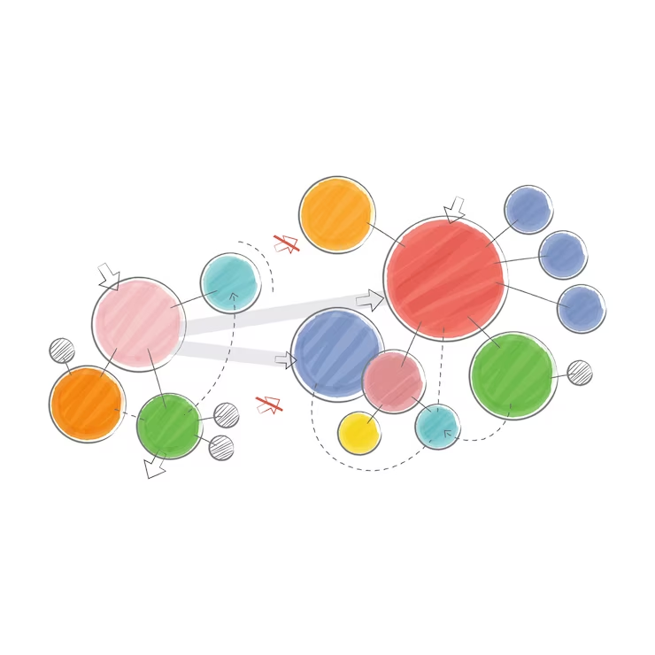
Introduction
Problématique
Fonctionnement :
Sur la place de marché, des vendeurs proposent des articles à des acheteurs en postant une photo et une description.
Problème :
L'attribution de la catégorie d'un article est effectuée manuellement par les vendeurs et est donc peu fiable.
Besoin :
Automatiser la classification des articles en catégories afin de réduire les erreurs d’attribution de catégorie.
Objectif :
Etudier la faisabilité d'un moteur de classification, avec un niveau de précision suffisant.

Slide 4


Introduction
Stratégie
Collecte
Extraction des features
Analyse quantitative
Rassembler les données ;
Sélectionner les variables pertinentes.
NLP : BoW, TF-IDF, USE… ;
Vision par ordinateur
Calcul des scores ARI et de silhouette
1
2
3
4
5
Conclusion
Prétraitement
Visualisation
Nettoyage, lemmatisation ;
Redimensionnement…
Représentation des clusters en 2D ;
Analyse des clusters

Slide 5
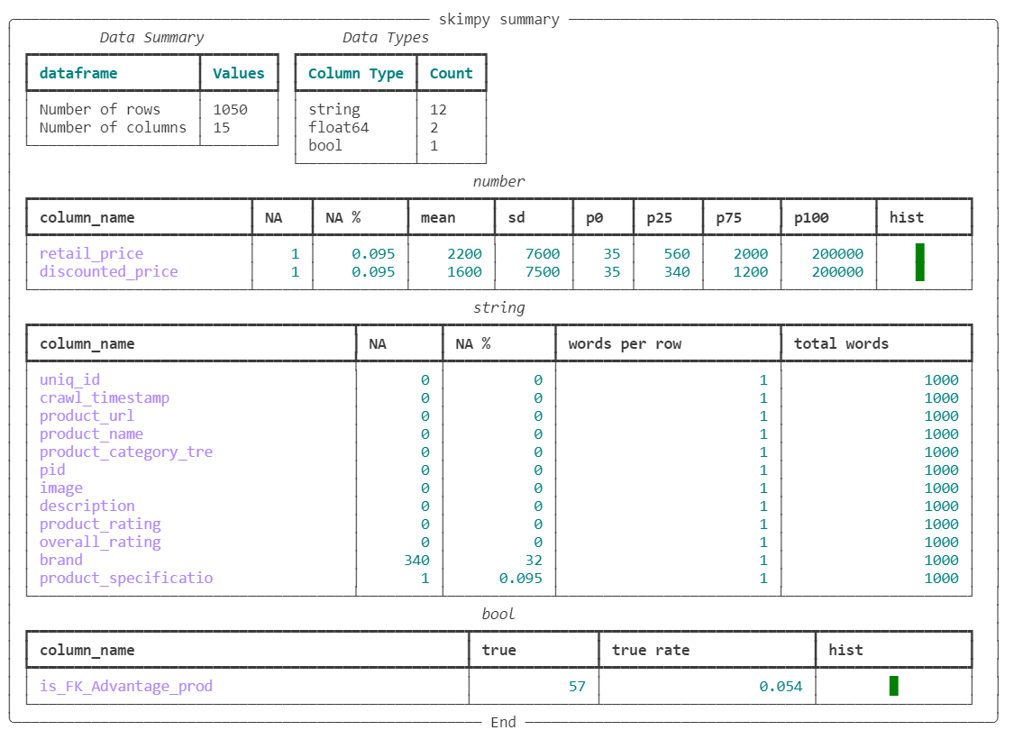
Introduction
Les données

Slide 6
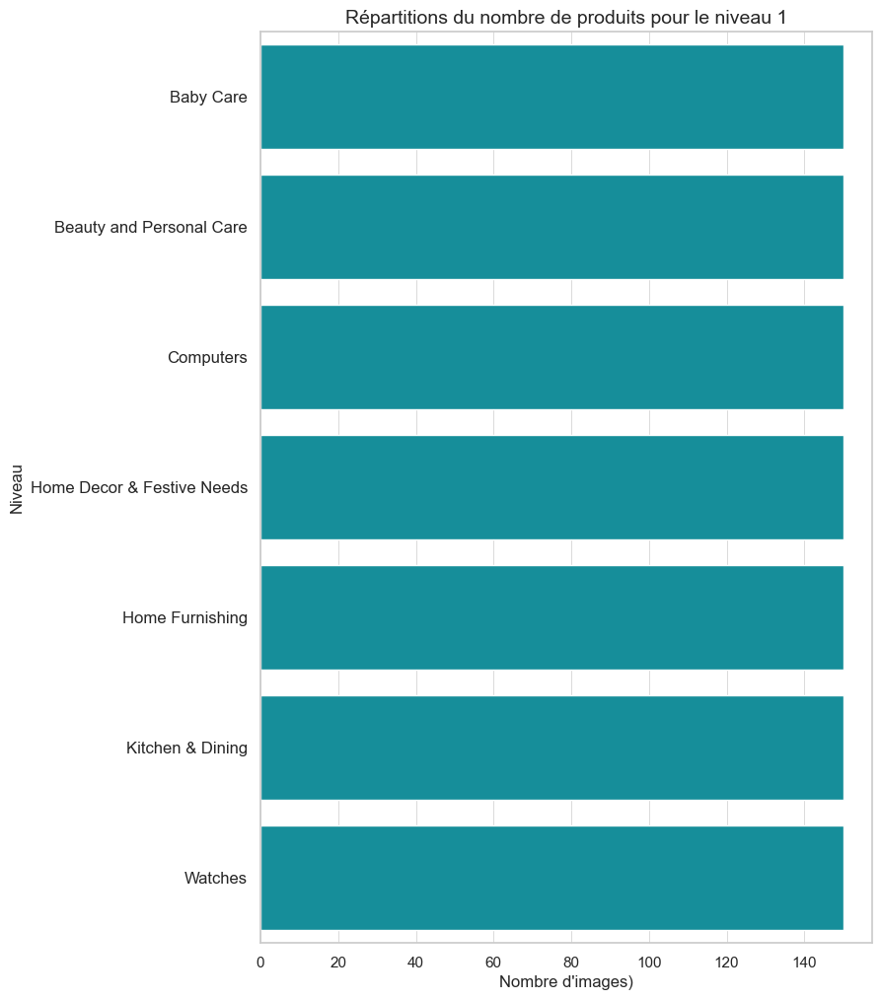
Introduction
flipkart.com
Données textes + images
Source
Catégorie
7 catégories contenant chacune 150 images
04
Les données
Quantité
Dimension
1050 articles avec 15 variables ;
1050 images
Intérêts
Variables pertinentes
Catégorie, image et description

Slide 7

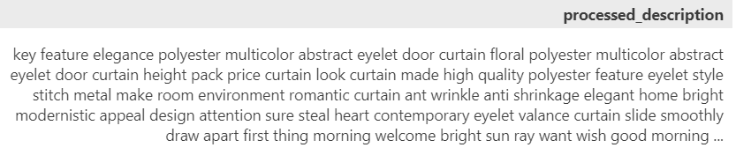
Classification du texte
1. Prétraitement des données textuelles
Données avant prétraitement
Caractères indésirables
01
Suppression : ponctuation, jetons vides, mots courts…
Tokenisation
02
Division des textes en mots individuels ou en jetons.
03
Lemmatisation
Données après prétraitement
Réduction de la forme infléchie d'un mot à sa forme de base.
Extraction des features
Bag-of-words, TF - IDF
Word/sentence embedding
04
Evaluations
03
Clustering avec K-Means ;
Score de silhouette ;
Et score ARI
Notes:
Le clustering a été effectué après réduction de dimensions en utilisant le PCA
Ensuite sur les données réduites, j’ai appliqué le T-SNE pour pouvoir visualiser les clusters en 2 dimensions ;
L’analyse visuelle a été fait en comparant la visualisation graphique des vraies catégories aux clusters obtenus
Et l’analyse quantitative, avec le calcul du score ARI qui permet de comparer la similarité entre deux listes de labels : dans le cas présent, les vraies catégories et les clusters.

Slide 8
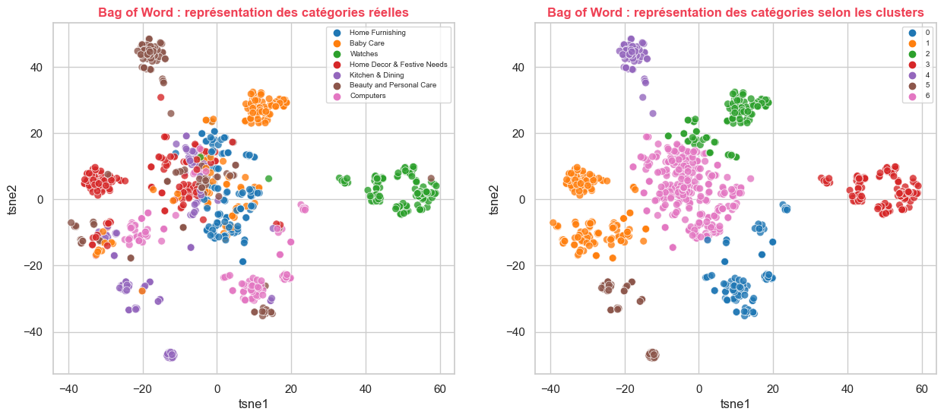
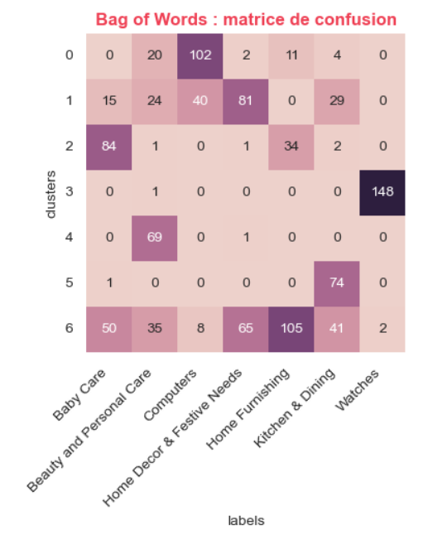
Classification du texte
2. Approche Bag of Words
Avant
réduction
Dimension de la matrice
TruncatedSVD
Après
réduction
Dimension de la matrice
(1050 ; 3031)
(1050 ; 100)
Métriques | Score
Silhouette | 0,53
ARI | 0,355
Notes:
J’ai utilisé la fontion TruncatedSVD (car l'ACP ne supporte pas les matrices creuses) pour réduire les dimensions et le T-sne pour la visualisation en 2D_

Slide 9
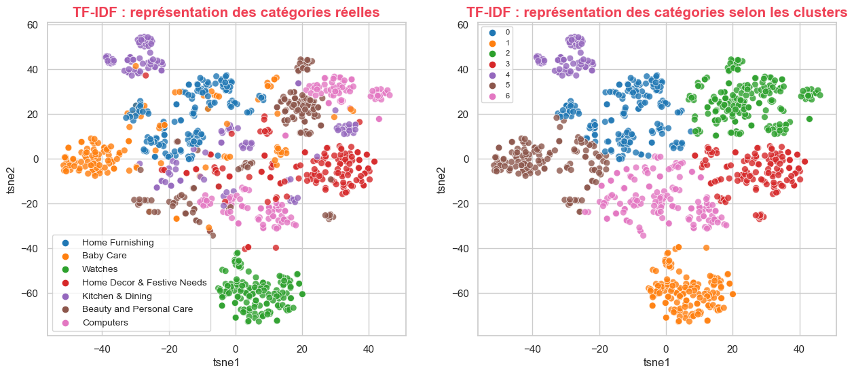
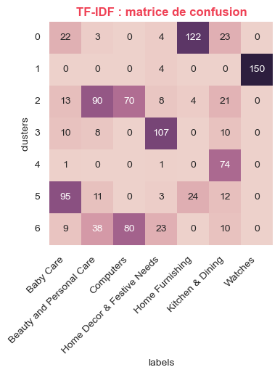
Classification du texte
2. Approche TF-IDF
Avant
réduction
Dimension de la matrice
PCA
Après
réduction
Dimension de la matrice
(1050 ; 5929)
(1050 ; 900)
99% de la variance conservée
Métriques | Score
Silhouette | 0,48
ARI | 0,459
Notes:
J’ai utilisé la fontion TruncatedSVD (car l'ACP ne supporte pas les matrices creuses) pour réduire les dimensions et le T-sne pour la visualisation en 2D_

Slide 10
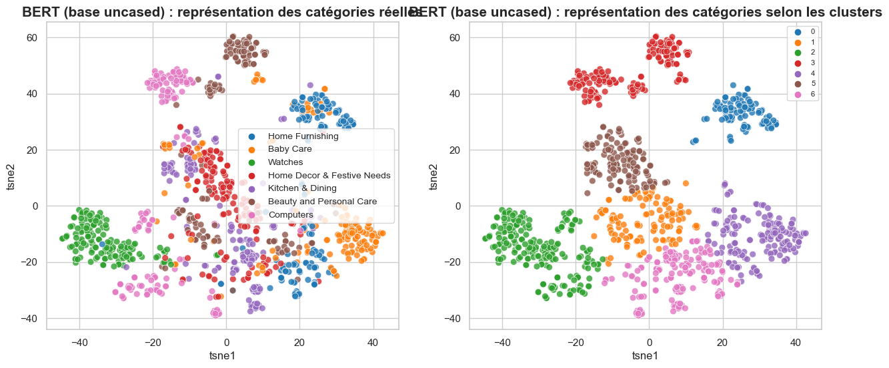
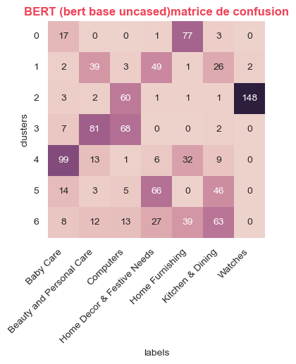
Classification du texte
3. BERT HuggingFace (Model "bert-base-uncased")
Avant
réduction
Dimension de la matrice
PCA
Après
réduction
Dimension de la matrice
(1050 ; 768)
(1050 ; 319)
99% de la variance conservée
Métriques | Score
Silhouette | 0,49
ARI | 0,346
Notes:
J’ai utilisé la fontion TruncatedSVD (car l'ACP ne supporte pas les matrices creuses) pour réduire les dimensions et le T-sne pour la visualisation en 2D_

Slide 11
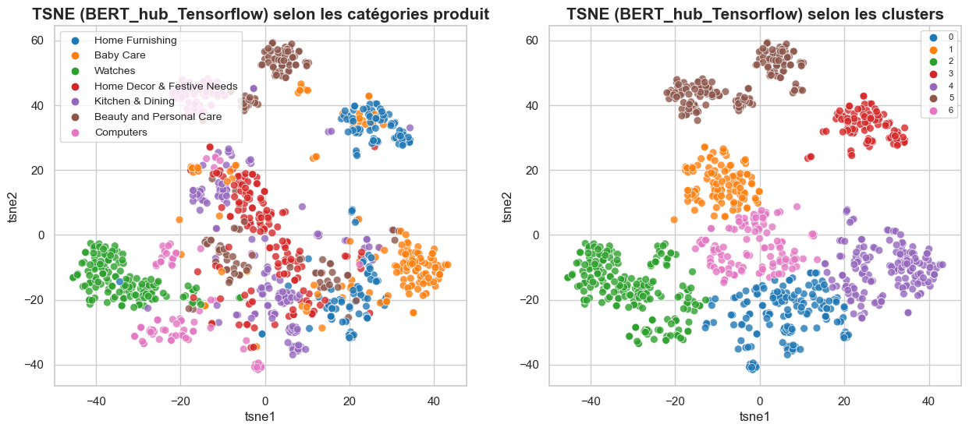
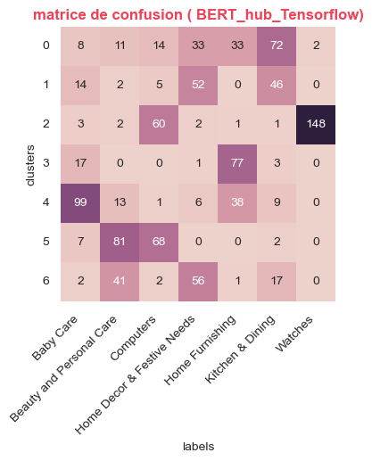
Classification du texte
4. BERT hub Tensorflow
Avant
réduction
Dimension de la matrice
PCA
Après
réduction
Dimension de la matrice
(1050 ; 768)
(1050 ; 319)
99% de la variance conservée
Métriques | Score
Silhouette | 0,5
ARI | 0,346
Notes:
J’ai utilisé la fontion TruncatedSVD (car l'ACP ne supporte pas les matrices creuses) pour réduire les dimensions et le T-sne pour la visualisation en 2D_

Slide 12
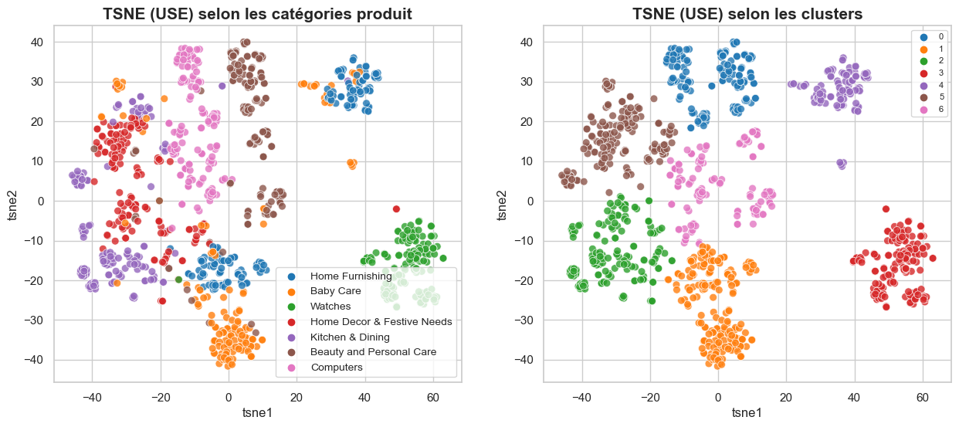
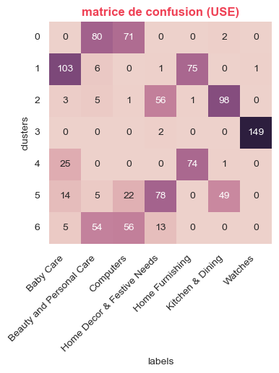
Classification du texte
4. USE
Avant
réduction
Dimension de la matrice
PCA
Après
réduction
Dimension de la matrice
(1050 ; 512)
(1050 ; 269)
99% de la variance conservée
Métriques | Score
Silhouette | 0,54
ARI | 0,443
Notes:
J’ai utilisé la fontion TruncatedSVD (car l'ACP ne supporte pas les matrices creuses) pour réduire les dimensions et le T-sne pour la visualisation en 2D_

Slide 13
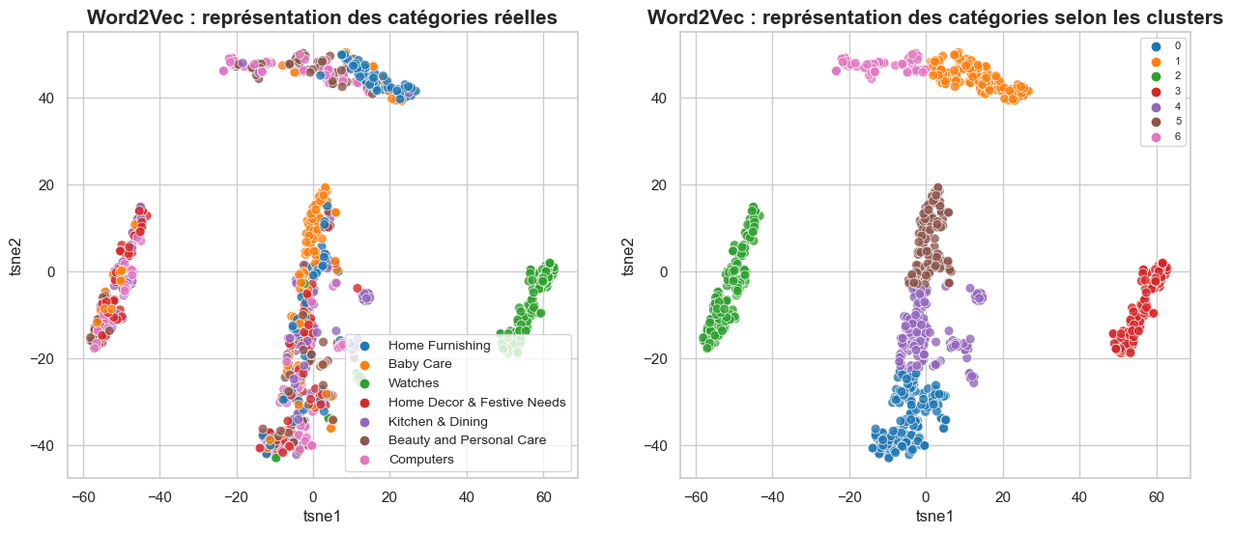
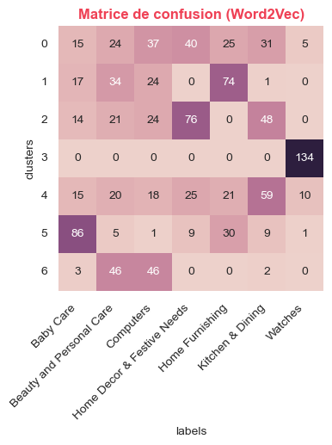
Classification du texte
5. Word2vec
Avant
réduction
Dimension de la matrice
PCA
Après
réduction
Dimension de la matrice
(1050 ; 512)
(1050 ; 269)
99% de la variance conservée
Métriques | Score
Silhouette | 0,61
ARI | 0,253
Notes:
J’ai utilisé la fontion TruncatedSVD (car l'ACP ne supporte pas les matrices creuses) pour réduire les dimensions et le T-sne pour la visualisation en 2D_

Slide 14
Classification du texte
Conclusion
Modele | Score ARI
Bag of Words | 0,358
TF-IDF | 0,459
BERT (bert base uncased) | 0,346
BERT (hub Tensorflow) | 0,346
USE | 0,443
Word2Vec | 0,253
Les niveaux de précisions (score ARI) pour tous les modèles ne sont pas suffisamment élevés pour permettre de confirmer sur la faisabilité d’un moteur de classification automatique
Notes:
J’ai utilisé la fontion TruncatedSVD (car l'ACP ne supporte pas les matrices creuses) pour réduire les dimensions et le T-sne pour la visualisation en 2D_

Slide 15
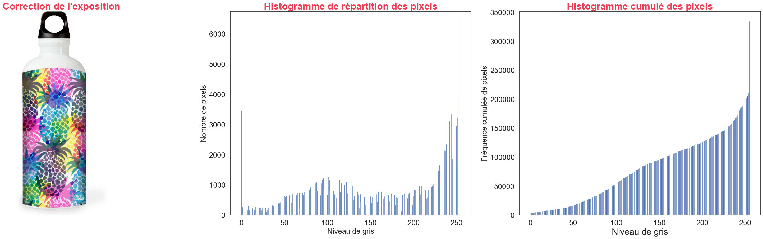
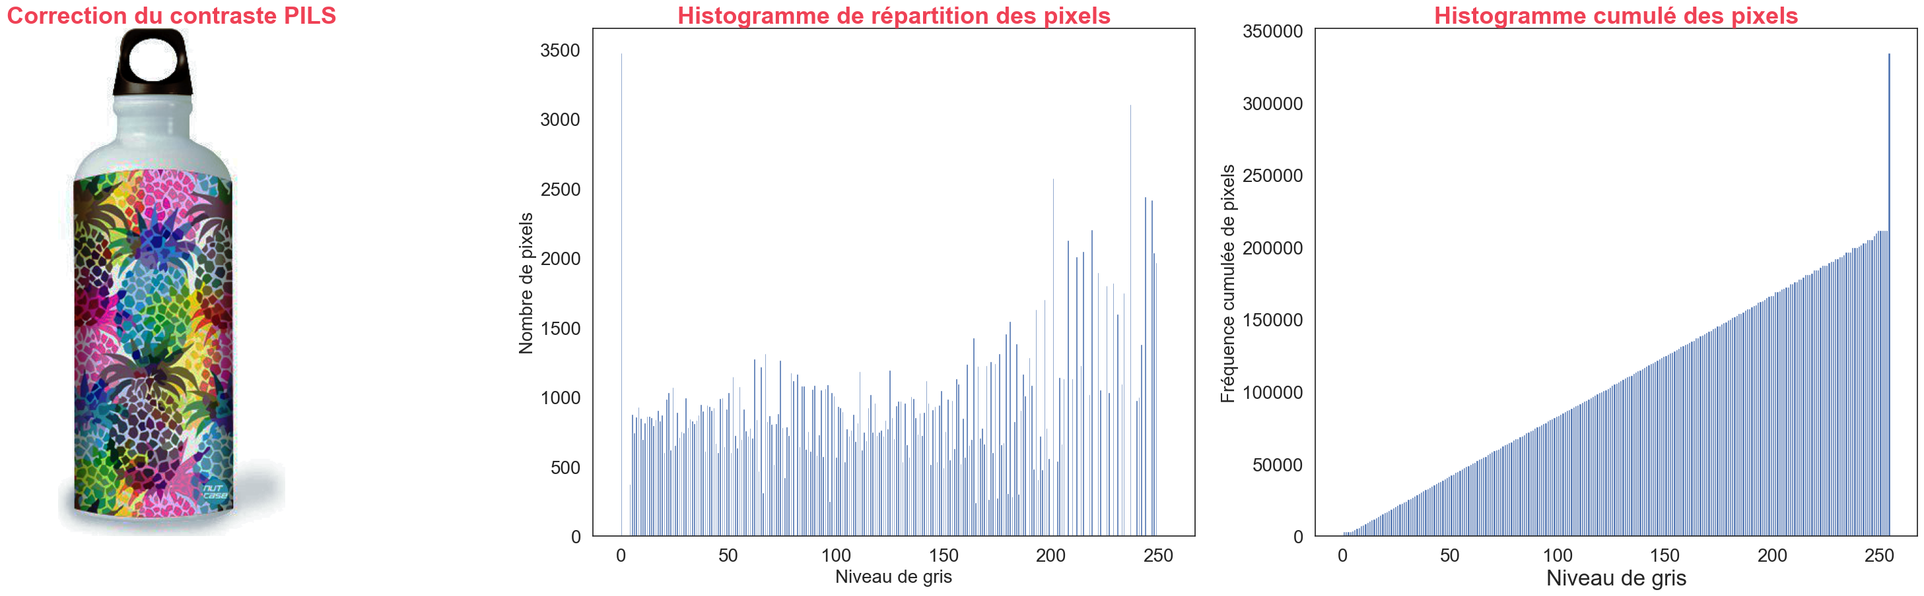
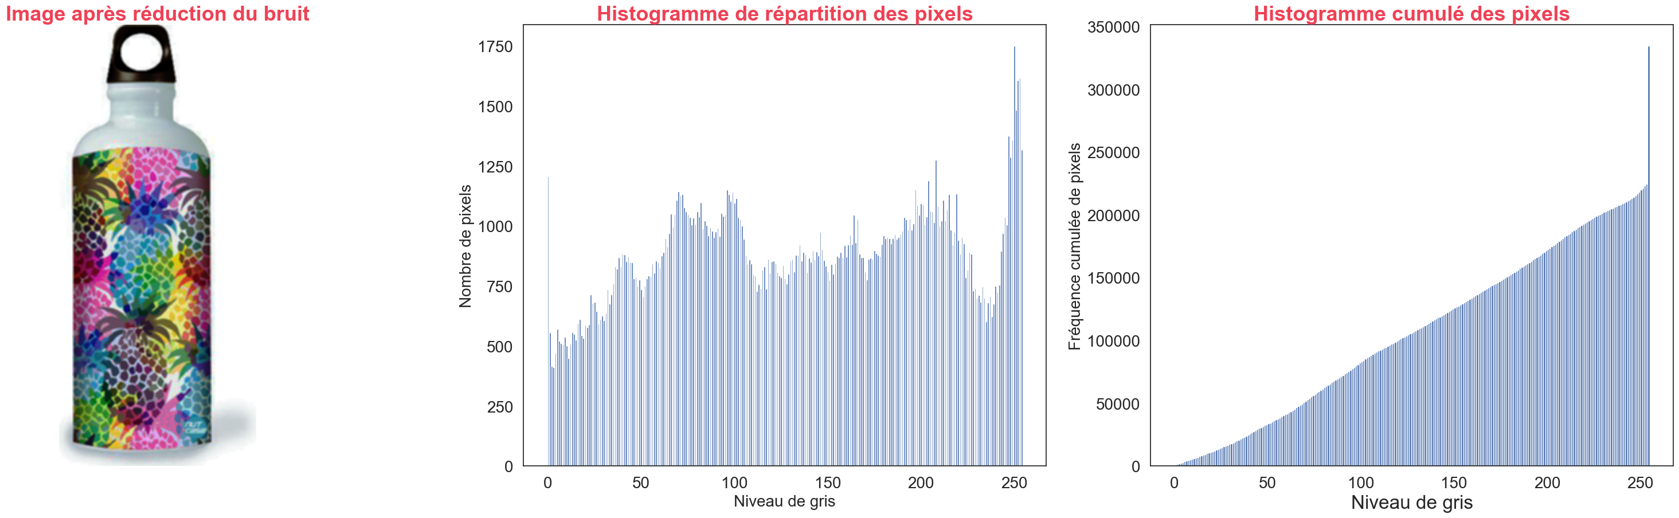
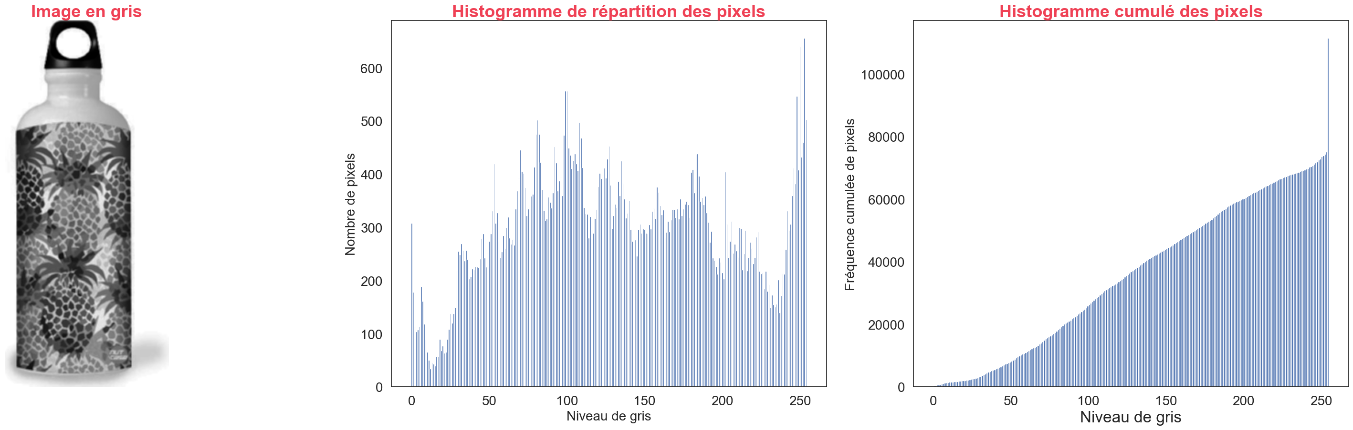
Classification avec images
Correction de l’exposition
Correction du contraste
Prétraitement des images
Réduction du bruit
Conversion en gris et redimensionnement
Notes:
J’ai utilisé la fontion TruncatedSVD (car l'ACP ne supporte pas les matrices creuses) pour réduire les dimensions et le T-sne pour la visualisation en 2D_

Slide 16
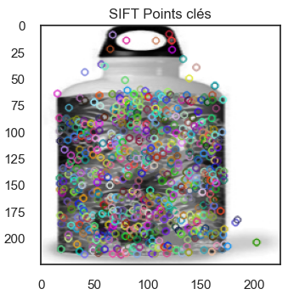


Classification avec images
Approche SIFT
Visualisation et analyse
Extraction des descripteurs
Utilisation du score ARI pour l’analyse quantitative
Extraction des caractéristiques des images utiles pour la classification.
Pre-processing des images
Réduction de dimensions
Bag of visual words
Avec l’ACP et T-SNE
Construction du vocabulaire pour chaque image.
Création des clusters
Utilisation des Mini-Batch K-Means pour regrouper des descripteurs d'images en clusters.
Notes:
J’ai utilisé la fontion TruncatedSVD (car l'ACP ne supporte pas les matrices creuses) pour réduire les dimensions et le T-sne pour la visualisation en 2D_

Slide 17
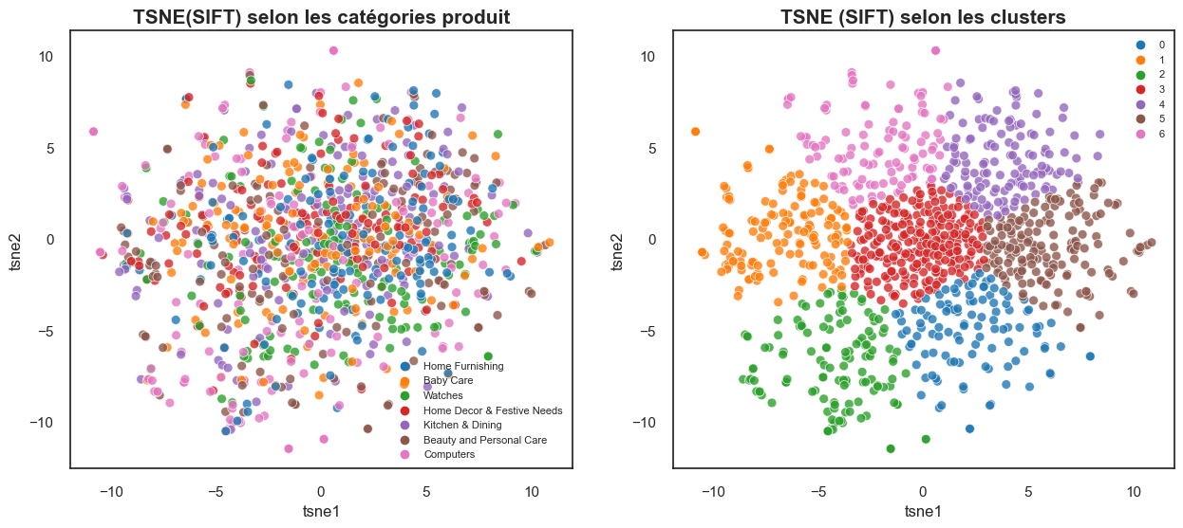
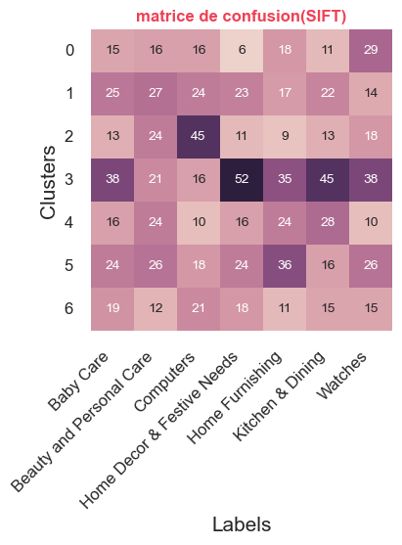
Classification avec images
Approche SIFT : Analyse
Avant
réduction
Dimension de la matrice
PCA
Après
réduction
Dimension de la matrice
(1050 ; 623)
(1050 ; 520)
99% de la variance conservée
Métriques | Score
Silhouette | 0,351
ARI | 0,015
Notes:
J’ai utilisé la fontion TruncatedSVD (car l'ACP ne supporte pas les matrices creuses) pour réduire les dimensions et le T-sne pour la visualisation en 2D_

Slide 18



Approche transfert learning : VGG16
Principe
Réseau de neurones convolutif composé de 16 couches, dont 13 couches convolutives et 3 couches fully-connected.
Pré-entraîné sur l'ensemble de données ImageNet, qui contient plus de 1,2 million d'images classées dans 1,000 catégories ;
Pour l’utiliser, il est nécessaire de supprimer les couches fully-connected du modèle.
Démarche
Extraction des caractéristiques
Réduction de dimensions
Analyse visuelle
Analyse quantitative
Notes:
J’ai utilisé la fontion TruncatedSVD (car l'ACP ne supporte pas les matrices creuses) pour réduire les dimensions et le T-sne pour la visualisation en 2D_

Slide 19
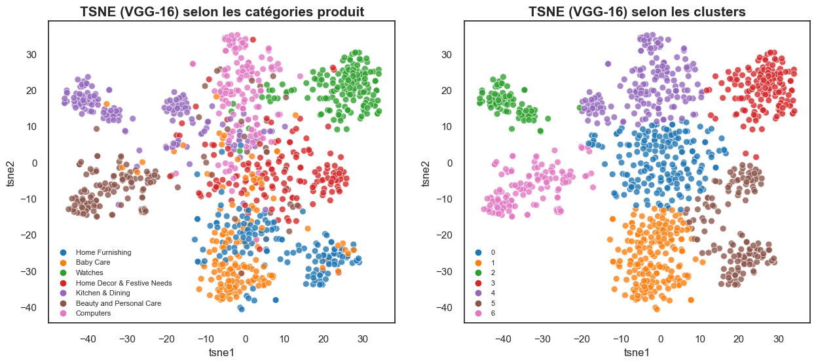
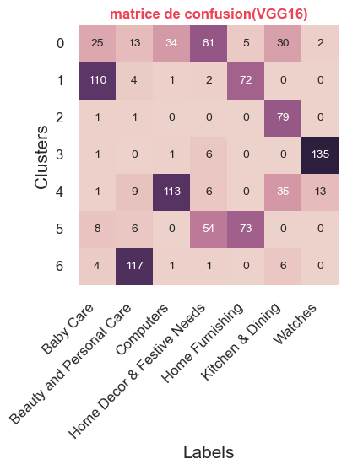
Classification avec images
Approche VGG16 : Analyse
Avant
réduction
Dimension de la matrice
PCA
Après
réduction
Dimension de la matrice
(1050 ; 4096)
(1050 ; 803)
99% de la variance conservée
Métriques | Score
Silhouette | 0,479
ARI | 0,458
Notes:
J’ai utilisé la fontion TruncatedSVD (car l'ACP ne supporte pas les matrices creuses) pour réduire les dimensions et le T-sne pour la visualisation en 2D_

Slide 20
Données textes et images
Approche
Fusion TF-IDF et VGG16
T-SNE
Analyse visuelle
Analyse quantitative
Notes:
J’ai utilisé la fontion TruncatedSVD (car l'ACP ne supporte pas les matrices creuses) pour réduire les dimensions et le T-sne pour la visualisation en 2D_

Slide 21
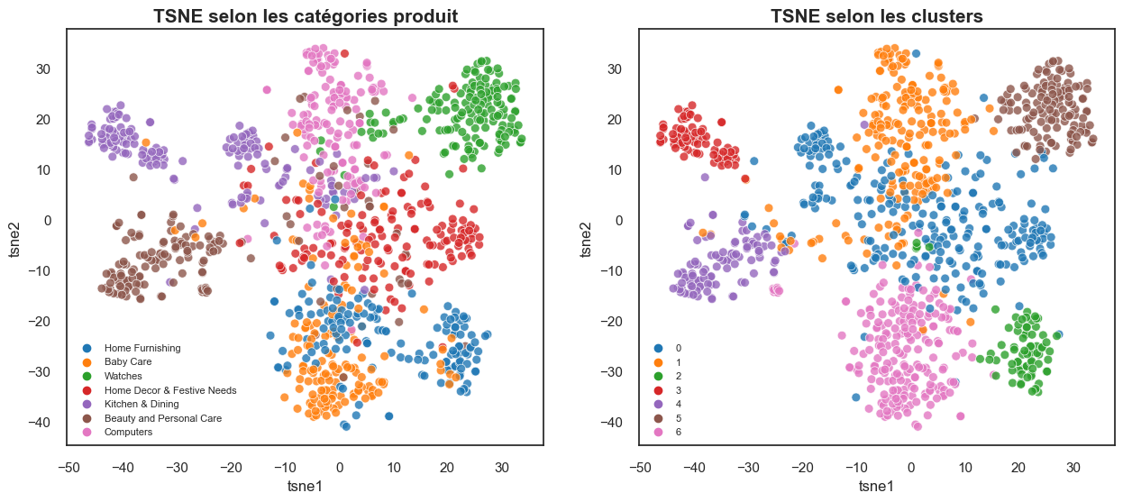
Données textes et images
Analyse
Métriques | Score
ARI | 0,48
La fusion des meilleurs modèles ne permet d’améliorer les résultats.
Notes:
J’ai utilisé la fontion TruncatedSVD (car l'ACP ne supporte pas les matrices creuses) pour réduire les dimensions et le T-sne pour la visualisation en 2D_

Slide 22
Résumé
Le but de cette section était d’étudier la faisabilité d'un moteur de classification automatique des articles, avec un niveau de précision suffisant.
Plusieurs modèles ont été utilisés pour réaliser cette tâche :
Des modèles d’analyse du texte : BoW, TF-IDF, BERT, USE, Word2Vec ;
Et des modèles de vision par ordinateur : SIFT et VGG16.
Pour l’ensemble de ces modèles testés, le score ARI est resté très bas : < 0,5.
Avec ce faible niveau de précision, nous concluons qu’il n’est pas possible de classifier automatiquement (sans biais) les articles à partir des données disponibles actuellement.
Notes:
J’ai utilisé la fontion TruncatedSVD (car l'ACP ne supporte pas les matrices creuses) pour réduire les dimensions et le T-sne pour la visualisation en 2D_

Slide 23
Classification supervisée des images
Approche
Architecture
ImageDatagenerator
Dataset
VGG16 comme base
Organisation par Classe
Avec augmentation des données
DataSet
Préparation initiale des images
Sans augmentation des données
Prétraitement et Entraînement sur données d'images individuelles
Notes:
J’ai utilisé la fontion TruncatedSVD (car l'ACP ne supporte pas les matrices creuses) pour réduire les dimensions et le T-sne pour la visualisation en 2D_

Slide 24
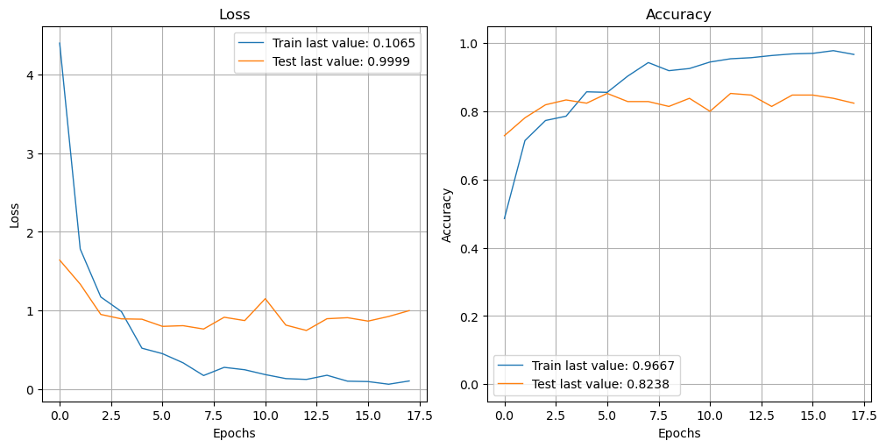
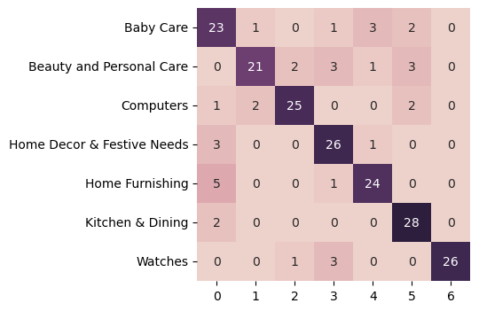
Classification supervisée des images
Approche préparation initiale des images
Précision train set | 1
Précision val set | 0,82
Précision test set | 0,83
Score ARI | 0,66
Training time | 3008 secondes
Ce modèle sur-apprend
Notes:
J’ai utilisé la fontion TruncatedSVD (car l'ACP ne supporte pas les matrices creuses) pour réduire les dimensions et le T-sne pour la visualisation en 2D_

Slide 25
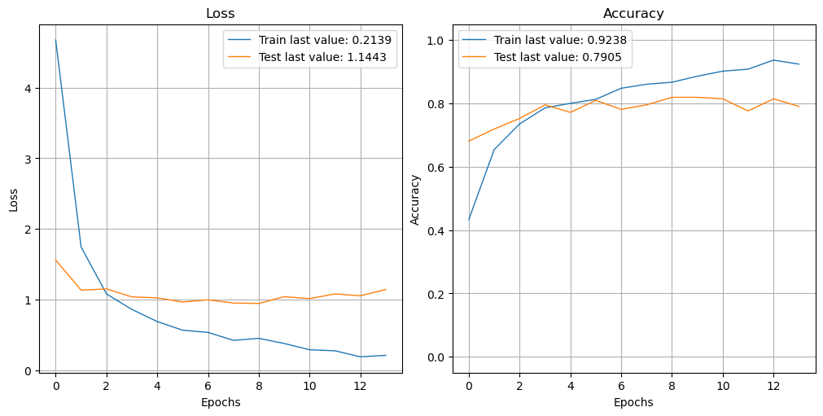
Classification supervisée des images
Approche ImageDatagenerator
Précision train set | 0,98
Précision val set | 0,80
Précision test set | 0,82
Score ARI | 0,63
Training time | 4722 secondes
Ce modèle est en sur-apprentissage
Notes:
J’ai utilisé la fontion TruncatedSVD (car l'ACP ne supporte pas les matrices creuses) pour réduire les dimensions et le T-sne pour la visualisation en 2D_

Slide 26
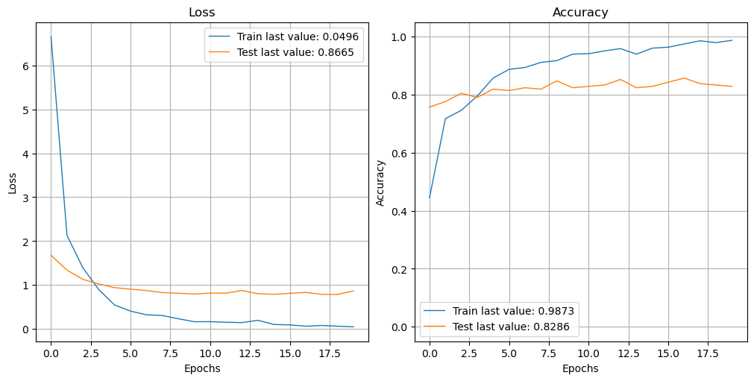
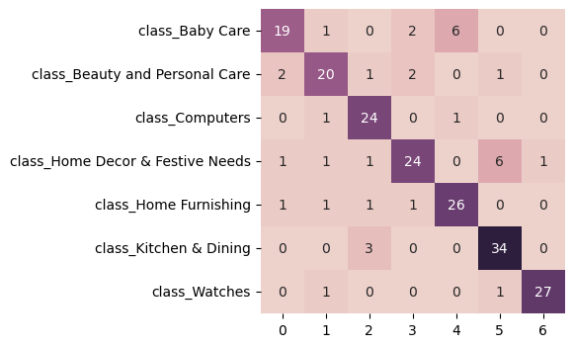
Classification supervisée des images
Dataset sans augmentation des données
Précision train set | 1
Précision val set | 0,82
Précision test set | 0,81
Score ARI | 0,62
Training time | 4392 secondes
Ce modèle sur-apprend également
Notes:
J’ai utilisé la fontion TruncatedSVD (car l'ACP ne supporte pas les matrices creuses) pour réduire les dimensions et le T-sne pour la visualisation en 2D_

Slide 27
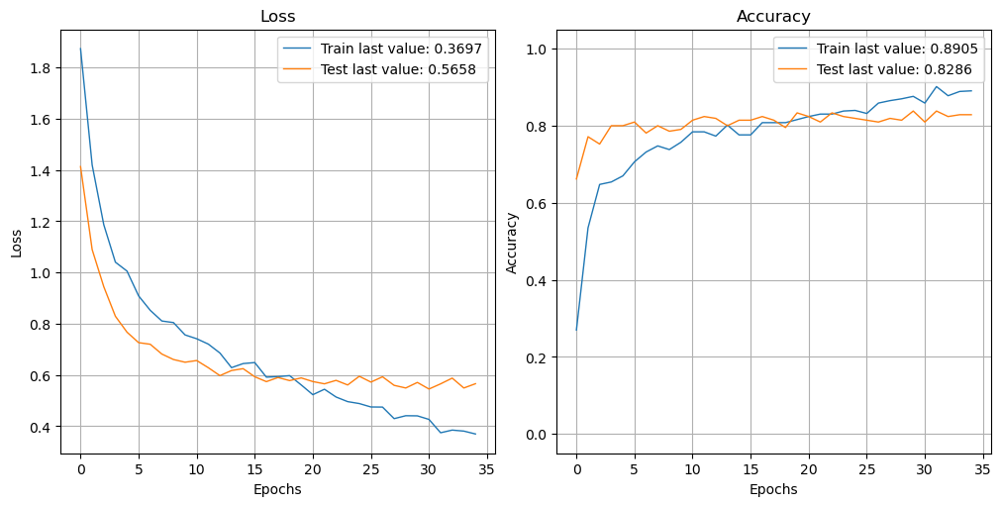
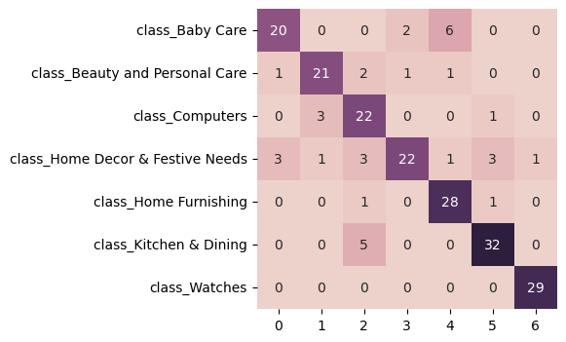
Classification supervisée des images
Approche Dataset avec augmentation des données
Précision train set | 0,93
Précision val set | 0,82
Précision test set | 0,83
Score ARI | 0,62
Training time | 7121 secondes
Ce modèle est le seul qui parvient à généraliser ;
Conclusion : la classification automatique précise seulement à 83%.
Notes:
J’ai utilisé la fontion TruncatedSVD (car l'ACP ne supporte pas les matrices creuses) pour réduire les dimensions et le T-sne pour la visualisation en 2D_

Slide 28
Collecte via API
Collecte des produits à base de champagne via Rapid API à partir de la Base de données sur les aliments et les épiceries Edamam disponible via ce (lien).
Accès au code de la requête API et fichier CSV
Notes:
J’ai utilisé la fontion TruncatedSVD (car l'ACP ne supporte pas les matrices creuses) pour réduire les dimensions et le T-sne pour la visualisation en 2D_

Slide 29
Conclusion
Pour réaliser la classification des images par catégories,
Nous avons effectué une étude de faisabilité et obtenu des résultats moyens ;
Procédé à la classification supervisée en utilisant comme structure de base VGG16 ;
Le modèle Dataset de Tensorflow nous fournit les meilleurs résultats ;
Mais la précision (83%) et le score ARI (0,65) ne sont pas satisfaisant.
Perspectives
Tester d'autres méthodes de détection des caractéristiques sur les données visuelles (SURF, ORB …. ) ;
Augmenter la taille du jeu de données, on a seulement 1050 articles comme source ;
Améliorer la qualité des photographies ;
Notes:
J’ai utilisé la fontion TruncatedSVD (car l'ACP ne supporte pas les matrices creuses) pour réduire les dimensions et le T-sne pour la visualisation en 2D_

Slide 30
Thank Y u
Notes:
J’ai utilisé la fontion TruncatedSVD (car l'ACP ne supporte pas les matrices creuses) pour réduire les dimensions et le T-sne pour la visualisation en 2D_

